Slide 1
자바 최종프로젝트
이름 : 윤중선
학과/학번 : 전파정보통신공학과/202001934
핸드폰 번호 : 010-4131-5683

Slide 2
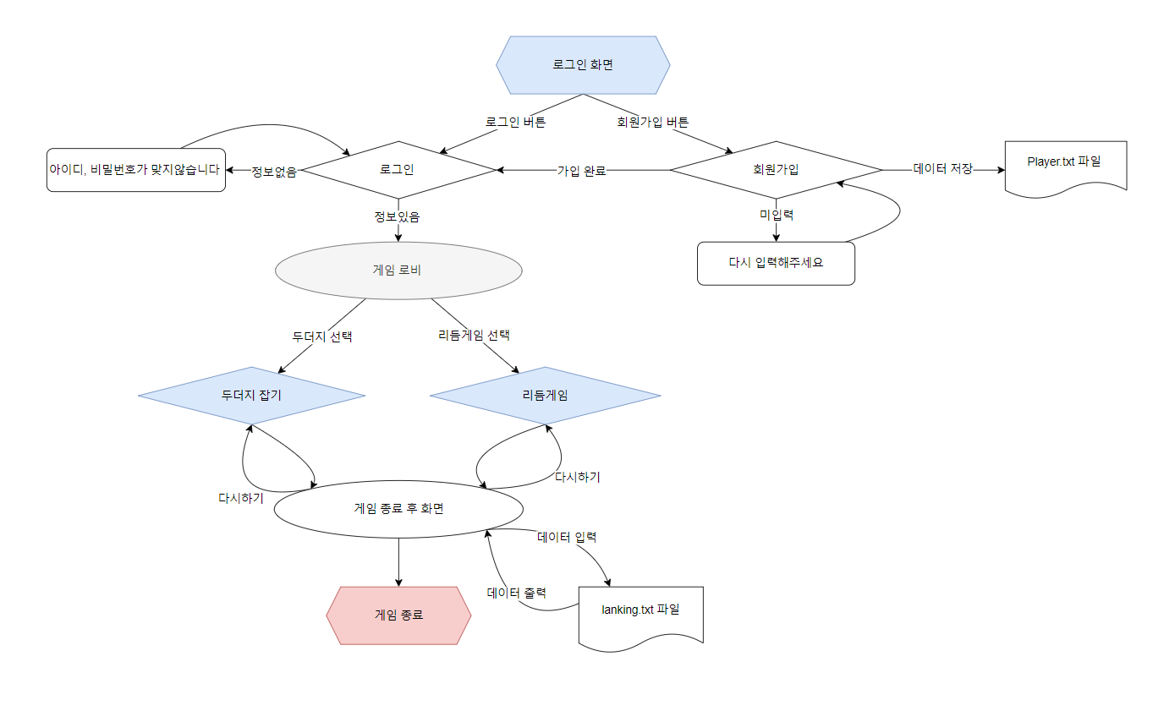
1.계획서 설명

Slide 3

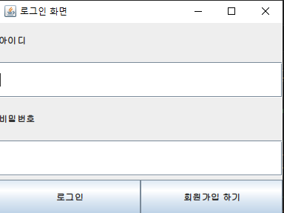
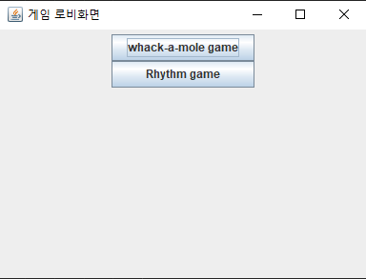
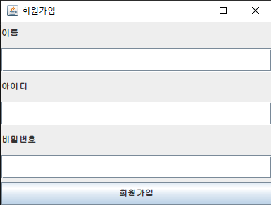
프로그램 설명
Login1_2.java
Login1_1.java
Readplayerfile()
new Loby()
player.txt
goToJoinPage()
Login_search()
Loby class
writeFile()
goToJoinPage()

Slide 4
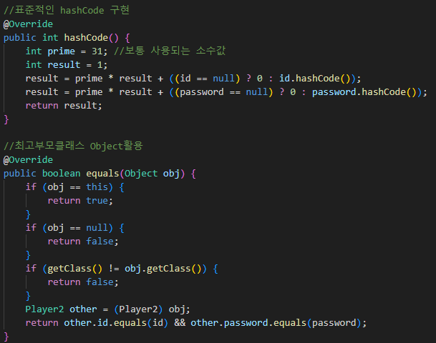
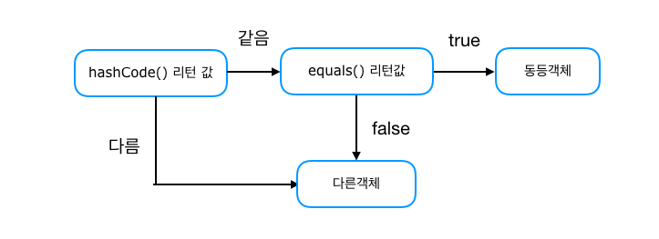
문제와 해결방안
값이 같을 때 -> false
값이 다를 때 -> false
발생이유
해결방안
참조 : https://tecoble.techcourse.co.kr/post/2020-07-29-equals-and-hashCode/

Slide 5
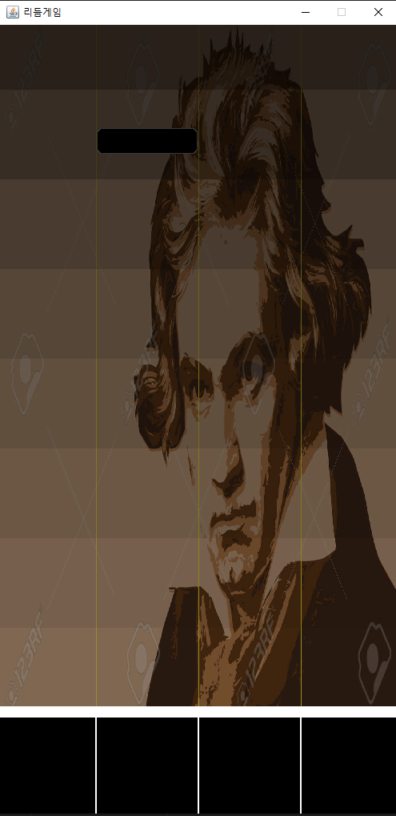
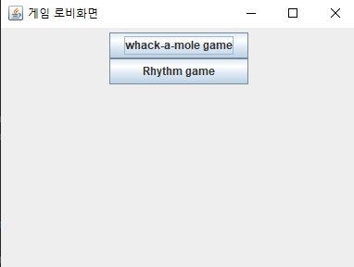
프로그램 설명
Loby.java
new RhythmGame7()
Loby class
RhythmGame7 class

Slide 6
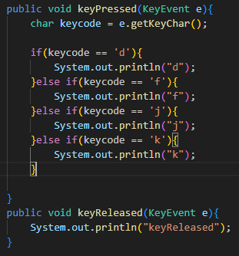

프로그램 설명
RhythmGame1.java
목표 : KeyAdapter 활용하여 키보드 입력 확인

Slide 7
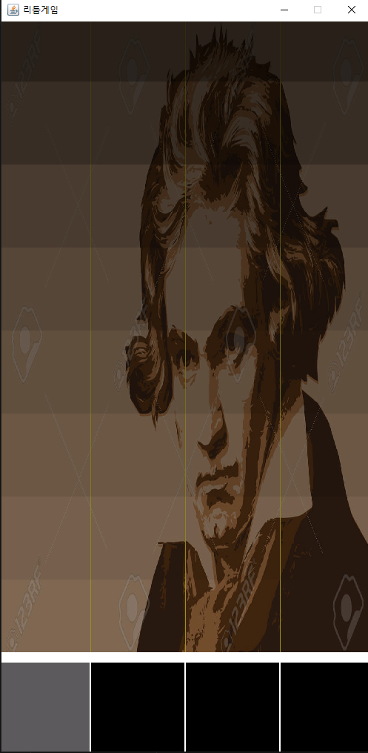


프로그램 설명
RhythmGame2.java
목표 : 배경제작과 키보드 입력 시 노드가 눌린 것 같이 보이도록 이벤트 제작
Paint() 오버라이드
ex)D키 누른 결과

Slide 8
문제와 해결방안
RhythmGame2.java
문제 : 화면 깜빡거림
그림그리기
화면 출력
그림그리기
화면 출력
문제 해결 - 더블 버퍼링
그림그리기
그림그리기
그림그리기
화면 출력
메모리상에 그림그리기

Slide 9
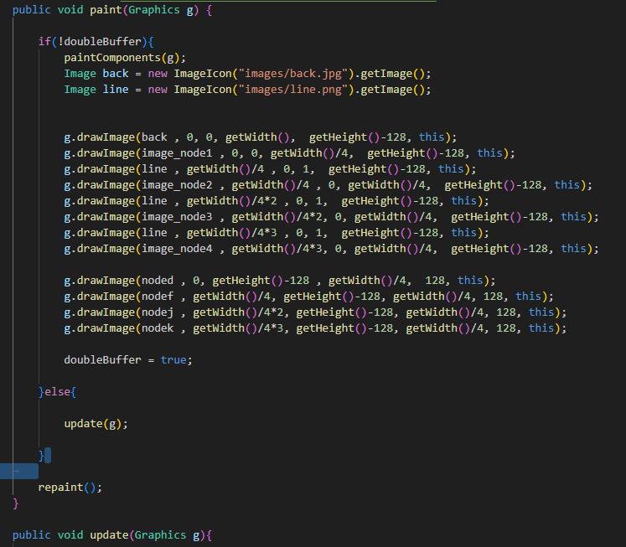
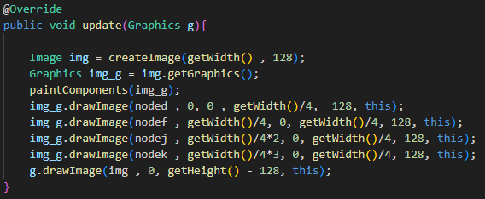
문제와 해결방안
RhythmGame2.java
doubleBuffer 미사용
doubleBuffer 사용
update 오버라이드

Slide 10
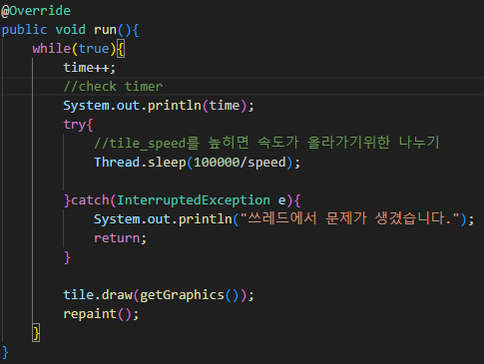
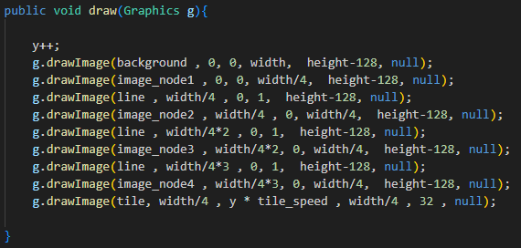
프로그램 설명
RhythmGame3_1.java
목표 : Thread를 사용하여 Tile 한 개 구현
배경그리기
TileThread class
Tile class
타일 그리기

Slide 11
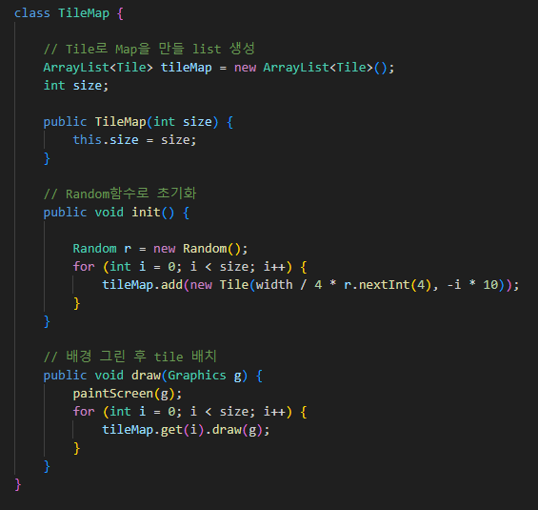
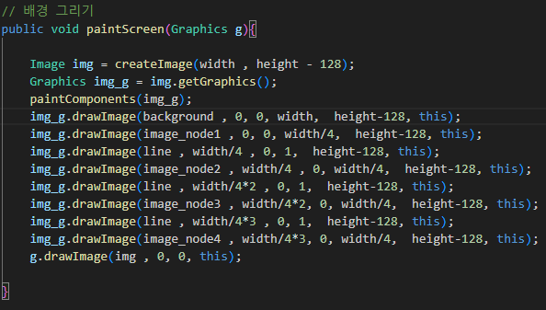
프로그램 설명
RhythmGame3_2.java
TileMap class
목표 : Tile 여러 개 구현
paintScreen()

Slide 12
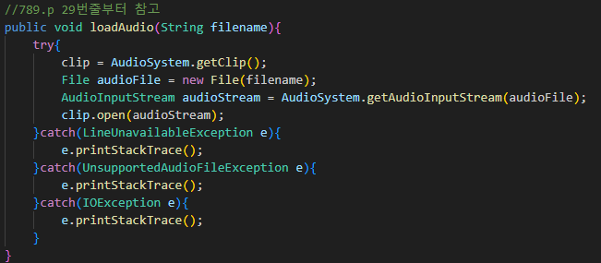

프로그램 설명
RhythmGame4.java
목표 : 노래를 삽입
loadAudio()

Slide 13
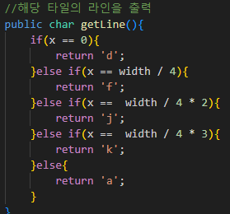

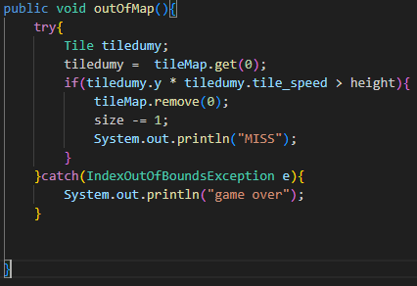
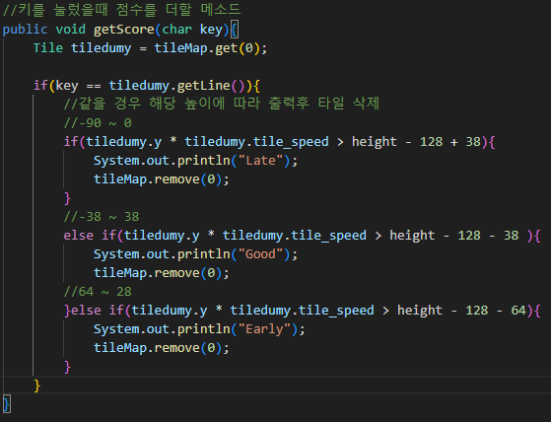

프로그램 설명
RhythmGame5.java
목표 : 점수를 얻는 메소드 작성
Run 메소드

Slide 14
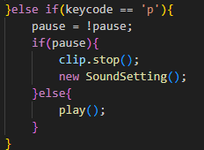
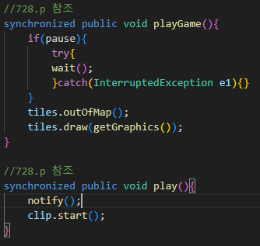
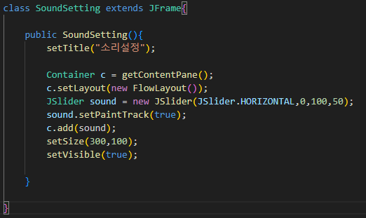
프로그램 설명
RhythmGame6.java
목표 : P키를 누르면 게임정지와 음향조절 Jslider 생성

Slide 15
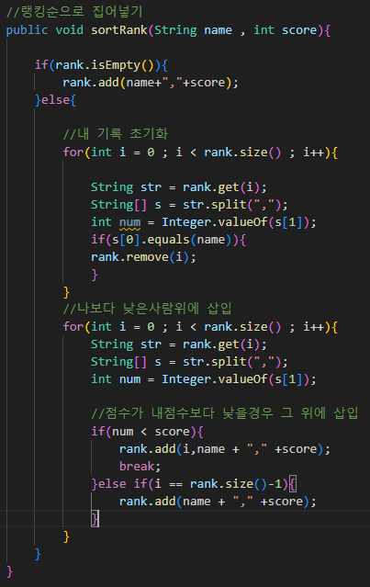
프로그램 설명
RhythmGame7.java
목표 : ranking.txt 점수 삽입
String “name,score”

Slide 16
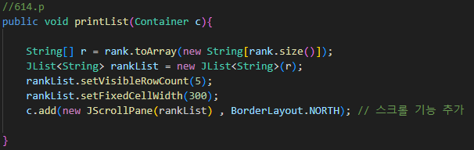
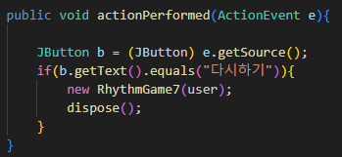
프로그램 설명
GameOver.java
목표 : Jlist를 활용한 랭킹 확인
다시하기 버튼 누를 시 RhythmGame7 class 호출 후 dispose() 함수 실행
Jlist활용

